Slide 1

第二次作业

Slide 2

1.求下面函数的复杂度，这个函数是用来在一个未排序的整数数组中查找第k个整数的。
Int selectkth(int a[], int k, int n0){
int i, j, mini, tmp;
for(i = 0;i<k; i++){
mini = i;
for(j = i +1; j<n; j++)
if(a[j]<a[mini])
mini = j;
tmp = a[i];
a[i] = a[mini];
a[mini] = tmp;}
return a[k-1];}

Slide 3

F(n) = 1 + k + k + k + 2*(n-1+……n-k-1)+3k
= 1 + 2k -2k²+4kn
= O(nk)

Slide 4
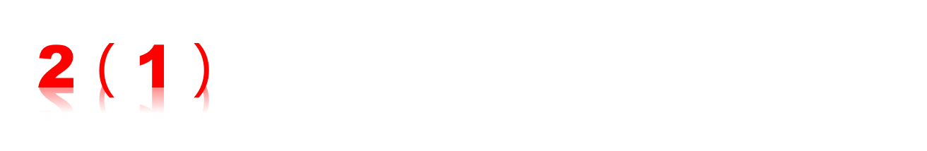
Find the computational complexity of the following four loops:
c.For (cnt3=0，i=1;i<=n；i*2){
for(j=1;j<=n;j++){
cnt3++;
}
}
F(n)=2+(log₂n+1)(n+(1+n))
=O(nlog₂n)

Slide 5
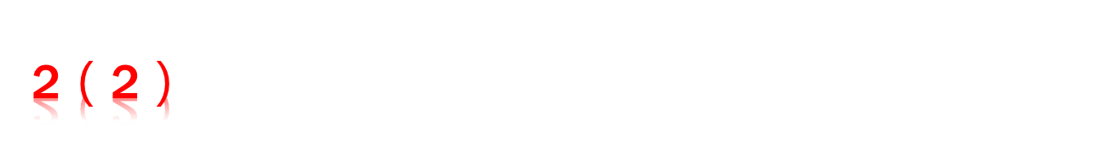
for(cnt4=0,i=1;i<=n;i*=2){
for(j=1;j<=i;j++){
cnt4++;
}
}
F(n)=2+2[log₂n]+2*(1+2+……+2log₂n)
=2+2[log₂n]+2^{(log2n)}
=O(n)

Slide 6

对于下列程序片段，给出运行时间分析（使用大O）
1)
sum=0;
for(i=0; i<n; i++)
for(j=0; j<i*i; j++)
for(k=0; k<j; k++)
sum++;

Slide 7
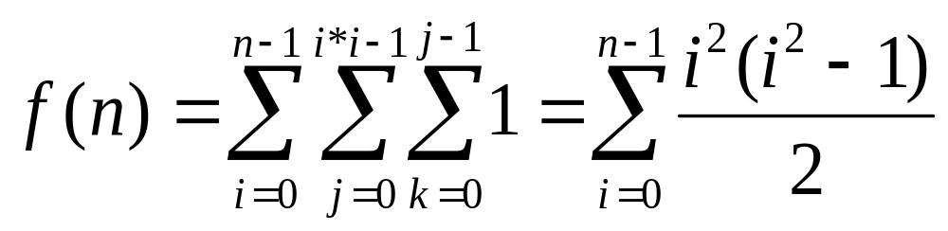
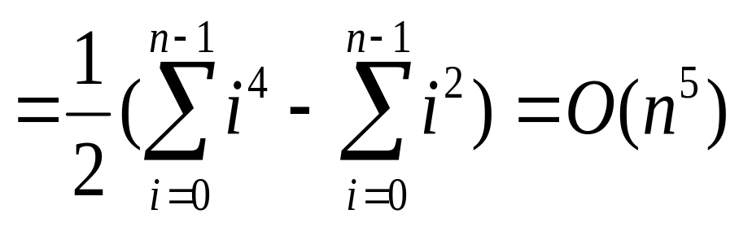

Slide 8
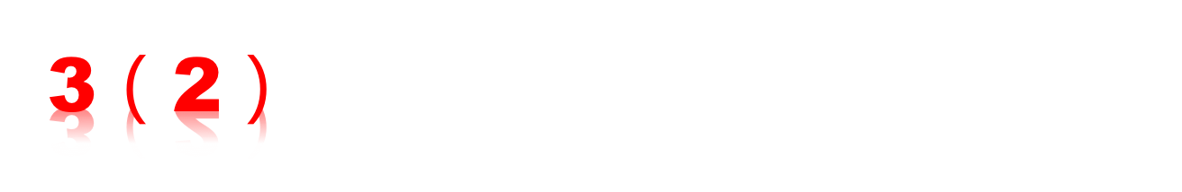
对于下列程序片段，给出运行时间分析（使用大O）
2)
sum=0;
for(i=0; i<n; i++)
for(j=0; j<i*i; j++)
if(j%i==0) //注意
for(k=0; k<j; k++)
sum++;

Slide 9
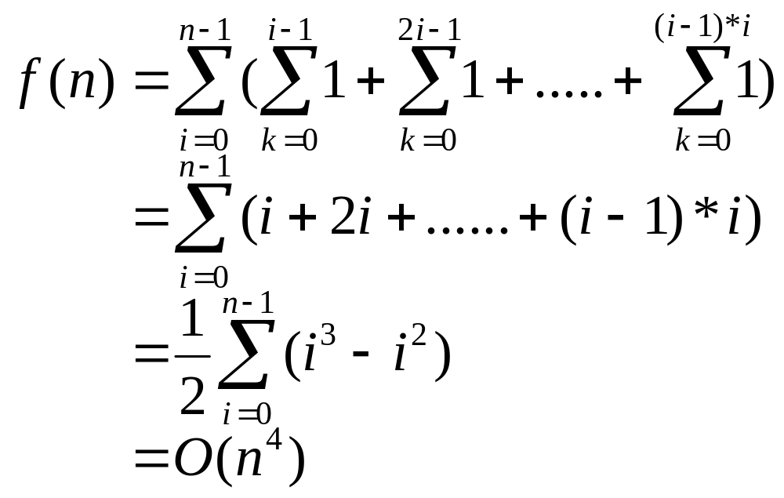

Slide 10
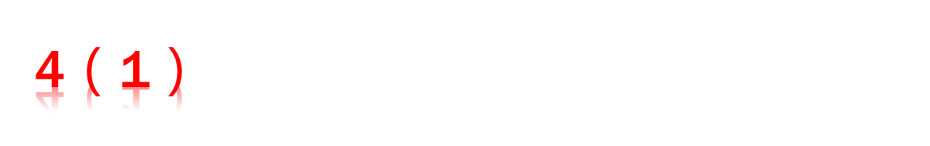
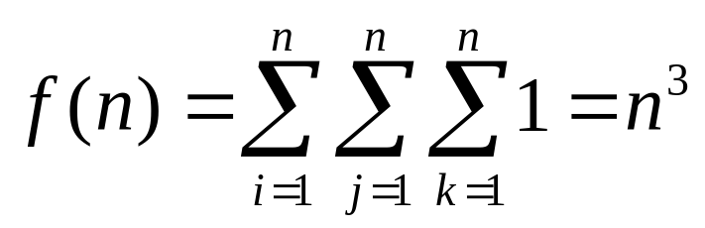
设n为正整数，分析下列各程序段中加下划线的语句的执行次数。
1）
for (int i = 1; i <= n; i++)
for (int j = 1; j<=n; j++){
c[i][j] = 0.0;
for ( int k = 1; k <= n; k++)
c[i][j] = c[i][j]+a[i][k]*b[k][j];
}

Slide 11

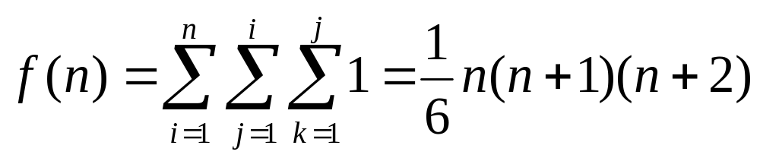
设n为正整数，分析下列各程序段中加下划线的语句的执行次数。
2）
x = 0; y = 0;
for (int i = 1; i <= n; i++)
for (int j = 1; j <= i; j++)
for (int k = 1; k <= j; k++)
x = x+y;

Slide 12
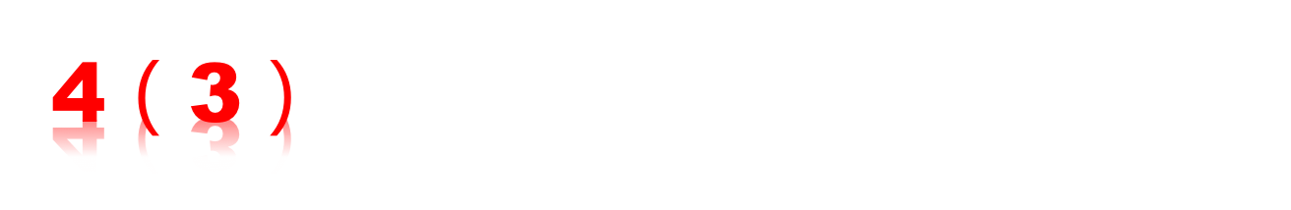
设n为正整数，分析下列各程序段中加下划线的语句的执行次数。
3）
int x=91; int y=100; /*int a=0; int b=0; int c=0;*/
while(y>0) {
if(x>100) { x -= 10; y- -; /*a++;*/ } //(1)
else { x++; /*b++;*/ } //(2)
/*c++;*/
}
显然当y- - 执行100次以后while循环结束，所以(1)执行了100次。容易看出x++每执行10次，(1)才执行一次，所以x++总执行了10*100次。所以while循环总共执行次数为(1)的执行次数加上(2)的执行次数，即：100+1000=1100次。

Slide 13


Swap two adjacent elements by adjusting only the links ( and not the data ) using:
a. Singly linked lists.
b. Doubly linked lists.
3.1 通过只调整链来交换两个相邻的元素，使用
a. 单链表
b. 双链表

Slide 14

a.next = b.next
①
a.next.next = b
③
②
a
b
c
d
b.next = a.next.next

Slide 15

①
②
③
⑥
④
⑤
a
b
c
d
1. a.right = b.right；
2. b.right = a.right.right；
3. a.right.right = b；
4. b.right.left = b;
5. a.right.left = a;
6. b.left = a.right;

Slide 16

赋值某个链后，原链已经不存在，不能使用原链来获得节点
②、③顺序颠倒，使得b节点无法链到d节点
使用过多节点
赋值语句是把右值赋值给左值。
  p= first.right.left
修改链表不完全，遗漏a或d与b、c之间的链
只画图，没代码

Slide 17

Given two sorted lists L1 and L2,write a procedure to compute L1∩L2 using only the basic list operations.
3.2 给定两个已排序的表L1和L2,只使用基本的链表操作编写计算L1∩L2的过程。

Slide 18

假设链表节点都是按照节点值从小到大排列。
新建一个链表L，存放L1∩L2的结果，故返回值类型为链表。
遍历L1和L2，比较L1、L2当前节点值
  L1当前节点值=L2当前节点值，把该节点加入L，L1、L2前进
  L1当前节点值<L2当前节点值，L1前进
  L1当前节点值>L2当前节点值，L2前进
  若L1或者L2为空，停止遍历
返回L。

Slide 19

public LinkedList intersection (LinkedList L1,LinkedList L2){
LinkedListItr itr1 = L1.first();
LinkedListItr itr2 = L2.first();
LinkedList L = new LinkedList();
LinkedListItr itr = L.zeroth(); //返回header
while(!itr1.isPastEnd() && !itr2.isPastEnd()){ //当前节点是否为空
if(itr1.retrive() == itr2.retrive()){ //若两个链表当前节点值相等
L.insert(itr1.current,itr);
itr1.advance();
itr2.advance();
}
else if(itr1.retrive() < itr2.retrive()) itr1.advance();
else itr2.advance();
}
}
return L;
}

Slide 20
如果没有创建新链表，直接在L1上修改，p3指向已选择出的结果的最后一个节点。while循环结束后，没有把p3.next=null。
直接在原链表上修改，不好
结果链表最好也是排序好的

Slide 21

Given two sorted lists, L1 and L2, write a procedure to compute L1∪L2 using only the basic list operations.
3.3 给定两个已排序的表L1和L2,只使用基本的链表操作编写计算L1∪L2的过程。

Slide 22
假设链表节点都是按照节点值从小到大排列。
新建一个链表L，存放L1∪L2的结果，故返回值类型为链表。
遍历L1和L2， 比较L1、L2当前节点值
  L1当前节点值=L2当前节点值，把该节点加入L ，L1、L2前进
  L1当前节点值<L2当前节点值，把L1当前节点加入L ， L1前进
  L1当前节点值>L2当前节点值，把L2当前节点加入L ， L2前进
  若L1为空，把L2剩余节点加入L，停止遍历
  若L2为空，把L1剩余节点加入L，停止遍历
返回L。

Slide 23
public LinkedList intersection (LinkedList L1,LinkedList L2){
LinkedListItr itr1 = L1.first();
LinkedListItr itr2 = L2.first();
LinkedList L = new LinkedList();
LinkedListItr itr = L.zeroth(); //返回header

Slide 24
while(!itr1.isPastEnd() && !itr2.isPastEnd()){ //当前节点是否为空
if(itr1.retrive() == itr2.retrive()){ //若两个链表当前节点值相等
L.insert(itr1.current,itr);
itr1.advance();
itr2.advance();
}
else if(itr1.retrive() < itr2.retrive()) ()){ L.insert(itr1.current,itr);
itr1.advance();
}
  else{
  L.insert(itr2.current,itr);
  itr2.advance();
  }
}

Slide 25
//如果L1没有结束，将L1剩余元素添加到L中
for(;!itr1.isPastEnd();itr1.advance()) {
L.insert(itr1.current,itr);
}
//如果L2没有结束，将L2剩余元素添加到L中
for(;!itr2.isPastEnd();itr2.advance()) {
L.insert(itr2.current,itr);
}
return L;
}

Slide 26
使用两个for循环嵌套
  for(; !itr.isPastEnd(); itr.advanced())
  内循环只能执行一次从头到尾的循环
while循环结束后，未把L1或L2剩余节点链入结果链表

Slide 27

已排序好的链表元素有重复：
  L1：2 → 3→ 3→5 →7
  L2：1→ 2→ 3 → 3→ 4
  L1∩L2 = 2 → 3 → 3
  L1∪L2 = 1 → 2 → 3 → 3 → 4 → 5 → 7
∩和∪是集合运算符，集合有互斥性，但链表没有。
可以在insert新链表前，判断新链表里有没有该元素。
也可以用集合的思路来计算∪和∩，但结果不是有序链表。

Slide 28

Write a nonrecursive method to reverse a singly linked List in O(N) time.
3.4 编写一个非递归方法以O(N)的时间复杂度反转单链表。

Slide 29
做法1：用堆栈来保存链表的遍历，用pop倒序输出，每倒序输出一个就构造新链表的一个结点。
做法2 ：在遍历的过程中碰到结点就先删除然后再插入相同的结点。或者不断的进行插入操作来构造新的链表。
做法3 ：在原链表的上用指针操作来进行链表的扭转。

Slide 30

对于第一个节点firstNode
  将firstNode.next设为null
对于其他节点
  将node.next设为前一个node
最后对于头指针
  将header.next指向最后一个元素

Slide 31

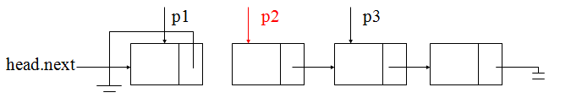
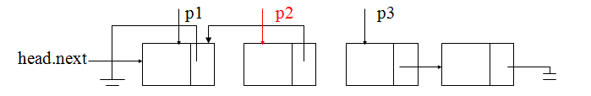
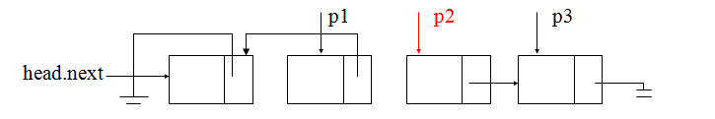

Slide 32
public void reverse() {
ListNode p1 = header.next;
if (p1 == null) return;
ListNode p2 = p1.next;
if (p2 == null) return;
ListNode p3 = p2.next;
p1.next = null; //将firstNode.next设为null
// node.next设为前一个node ,然后指针前移一个位置
while (p3 != null) {
p2.next = p1;
p1 = p2;
p2 = p3;
p3 = p3.next;
}
p2.next = p1; //最后一个元素指向倒数第二个元素
header.next = p2; //将头指针指向最后一个元素
}

Slide 33
未判断p1和p2为空情况
p1.next = null放在while循环后
p2.next = p1 遗漏
最后忘了赋值header.next
用2个指针反转链表
  while(n.hasNext()){
  n.next = before;
  before = before.next;
  n = n.next;
  }

Slide 34

若元素a,b,c,d,e,f依次进栈，允许进栈、退栈操作交替进行。但不允许连续三次进行退栈工作，则不可能得到的出栈序列是（ ）
A：dcebfa B：cbdaef C：bcaefd D：afedcb

Slide 35
入栈顺序：a, b, c, d, e, f, g
出栈顺序： a, f, e, d, c, b
f
e
a
f
e
d
c
b
d
c
a
b

